Slide 1
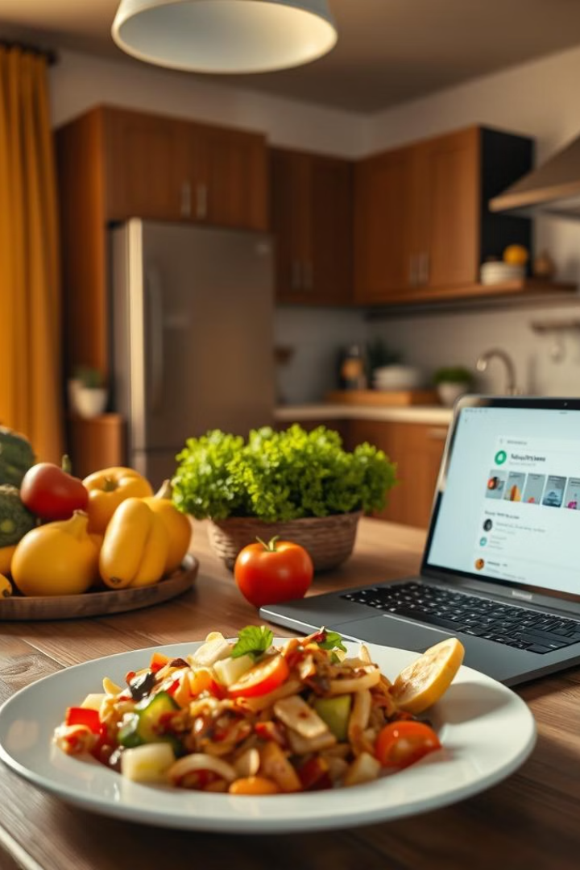
Телеграм-бот для здорового питания: "@healthy_food_rus_bot"
Добро пожаловать в мир здорового питания! "@healthy_food_rus_bot" - ваш личный помощник в достижении целей по питанию.

Slide 2
Введение в здоровое питание и роль технологий
Здоровое питание
Технологии
Правильное питание играет решающую роль в поддержании здоровья. Это основа для повышения энергии, укрепления иммунитета и улучшения общего самочувствия.
Технологии стали неотъемлемой частью нашей жизни. С помощью приложений и ботов мы можем получить доступ к информации, поддержке и инструментам для достижения целей, в том числе, в питании.

Slide 3

Возможности и функционал бота
1
Индивидуальный подход
2
Создание меню
Учитывая ваш образ жизни, предпочтения и цели.
Бот помогает создать рацион питания, отвечающий вашим потребностям.
3
Продуктовые списки
4
Поиск рецептов
По составленному меню бот создаёт список продуктов с учётом бюджета.
Бот предлагает рецепты блюд с пошаговыми инструкциями и фото.

Slide 4
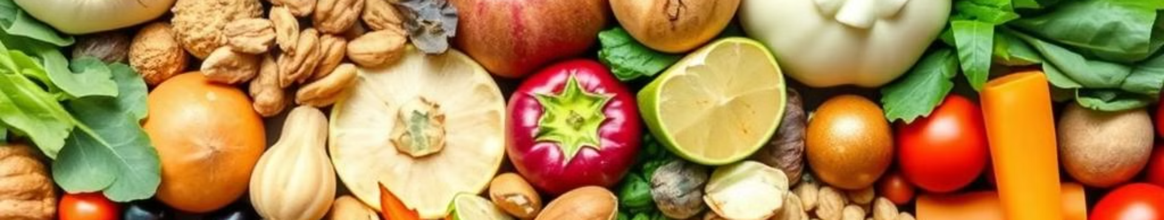
Персонализация питания: учёт диет, аллергий и предпочтений
Веганство и вегетарианство
Аллергии
Предпочтения
Бот учитывает растительные диеты и предлагает меню с ограничением животных продуктов.
Бот учитывает индивидуальные аллергии на продукты и создаёт меню, исключая аллергены.
Бот учитывает предпочтения в вкусах и кулинарных традициях.

Slide 5




Использование искусственного интеллекта в работе бота
Анализ данных
Подбор меню
Бот использует ИИ для анализа данных о пользователях, чтобы понять их потребности и предоставить персонализированные рекомендации.
ИИ помогает в подборе меню, учитывая диеты, аллергии и предпочтения пользователя.
Ответы на вопросы
Бот может отвечать на вопросы о питании и здоровье.

Slide 6



Достижение целей в диетах с помощью бота
Постановка целей
1
Определить цели, связанные с питанием, например, сброс веса или набор мышечной массы.
Планирование
2
Бот создаёт план питания с учётом целей пользователя.
Мониторинг
3
Бот следит за прогрессом и помогает корректировать план при необходимости.

Slide 7

Формирование правильного режима питания
Завтрак
Ужин
Бот помогает составить питательный и вкусный завтрак, который задаёт правильный тон на весь день.
Бот помогает составить лёгкий и питательный ужин, способствующий хорошему сну.
1
2
3
Обед
Бот предлагает здоровые и удовлетворяющие ваши потребности варианты обедов.

Slide 8




Ответы на вопросы о здоровом образе жизни
Питание и здоровье
Бот может отвечать на вопросы о связи питания и здоровья, например, о влиянии питания на иммунитет, сердце и другие органы.
Диеты
Бот может предоставить информацию о различных диетах и их преимуществах и недостатках.
Продукты
Бот может рассказать о питательной ценности разных продуктов и их влиянии на организм.

Slide 9
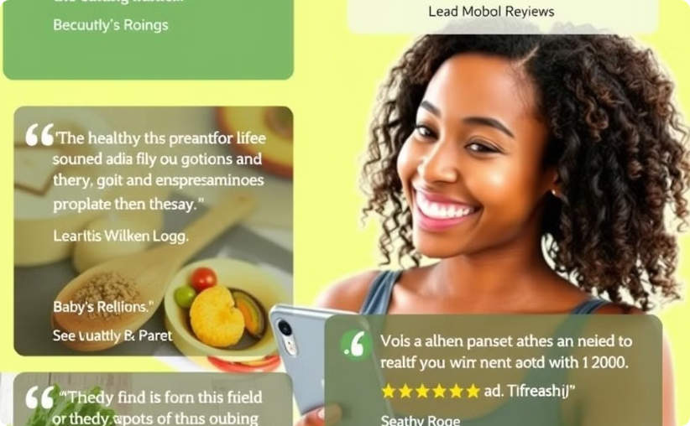
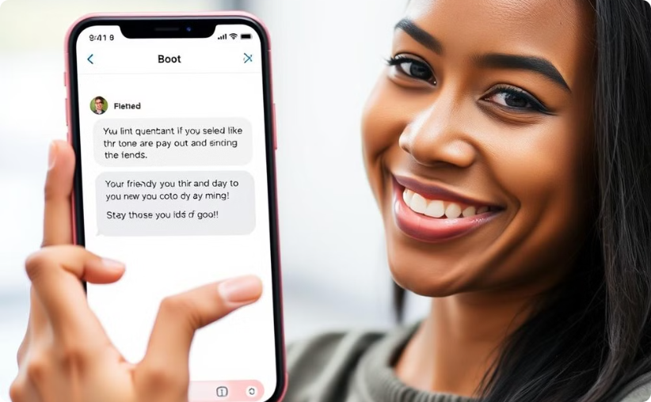
Отзывы и обратная связь от пользователей
Отзывы
Обратная связь
Пользователи могут оставлять отзывы о работе бота и делиться своим опытом.
Пользователи могут делиться своими предложениями по улучшению функционала бота.

Slide 10
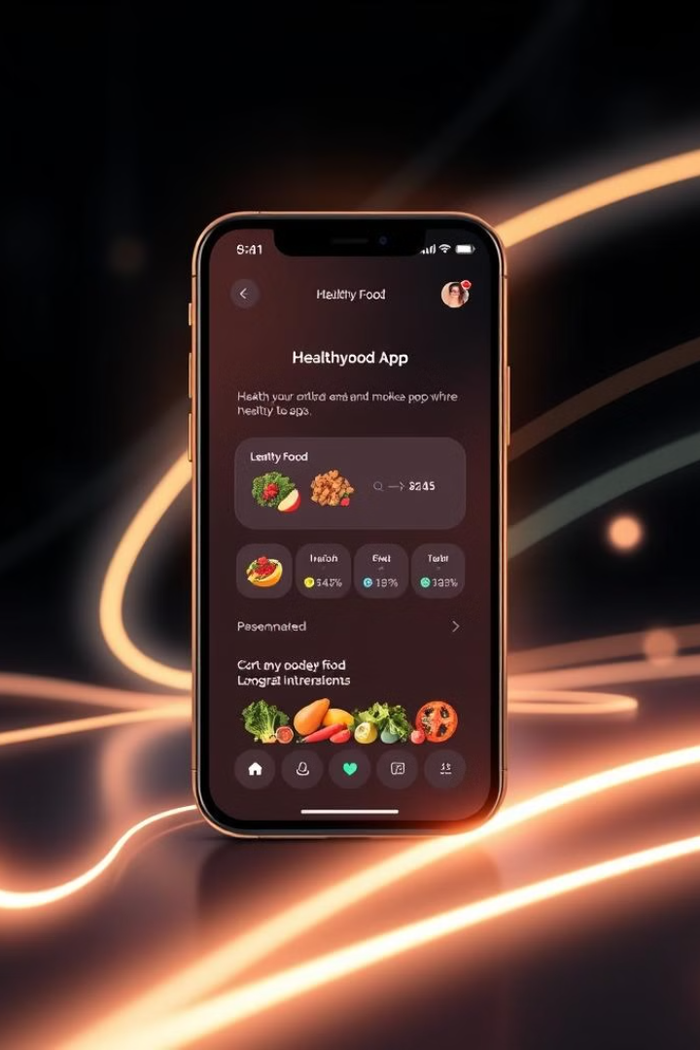
Перспективы развития и улучшения бота
1
2
Расширение функционала
Улучшение ИИ
Добавление новых функций, например, трекера питания или интеграции с другими приложениями.
Постоянное совершенствование искусственного интеллекта для более точного и персонализированного анализа и рекомендаций.
3
Новые языки
Добавление поддержки новых языков для расширения аудитории бота.

